Slide 1
Protocolos e serviços de rede
Redes de Computadores
Eduardo Furlan Miranda
2026-02-01
Baseado em: NUNES, S. E. Redes de Computadores.
Londrina: EDE SA, 2017. ISBN 978-85-522-0194-6.

Slide 2
ISO - modelo de referência OSI
Open Systems Interconnection (OSI)
  Permite a padronização de dispositivos entre fabricantes
Modelo de 7 camadas
  Cada camada deve executar a função à qual foi destinada
  A função das camadas deve ser escolhida em razão dos protocolos que foram padronizados
  Os limites entre as camadas devem ser escolhidos a fim de minimizar os esforços ao fluxo das mensagens pelas interfaces
  O número de camadas deve ser do tamanho suficiente para alocar todas as funcionalidades possíveis nas redes

Slide 3
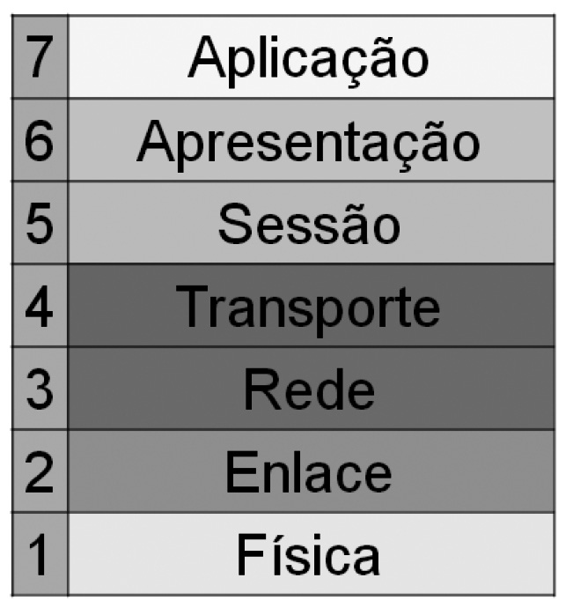
Camadas

Slide 4
OSI
Todos os processos necessários para que ocorra a transmissão de dados
As camadas dividem os processos lógicos
Protocolos desenvolvidos por fabricantes
  Devem ser compatíveis com o OSI
Padrão, p.ex., na Internet
  Embora a Internet tenha algumas particularidades

Slide 5
Funcionalidades das camadas
1 Camada física
  Transmissão dos bits; simplex, half-duplex ou full-duplex
  hubs, repetidores e cabos
2 Camada de enlace
  os dados da camada física são transformados em quadros
  placas de redes (endereço de MAC), switches, bridges
3 Camada de rede
  Dados são roteados da origem até o seu destino
  Dispositivos mantém tabelas de roteamento
  Também faz o controle do congestionamento

Slide 6
4 Camada de transporte
  Recebe o fluxo de dados da camada superior (Sessão ou Aplicação) e o divide em pedaços menores, chamados segmentos
  Determina o tipo de serviço, p.ex., ponto a ponto
5 Camada de sessão
  Separação lógica dos diálogos (sessões) entre diferentes aplicações
  Sincronização

Slide 7
6 Camada de apresentação
  Criptografia, compressão, conversão, formatação de dados
7 Camada de aplicação
  Navegação Web: HTTP, HTTPS
  E-mail: SMTP, POP3, IMAP
  Transferência de Arquivos: FTP, SFTP, TFTP
  Infraestrutura: DNS (Nomes), DHCP (IPs)
  Acesso Remoto: SSH, Telnet

Slide 8
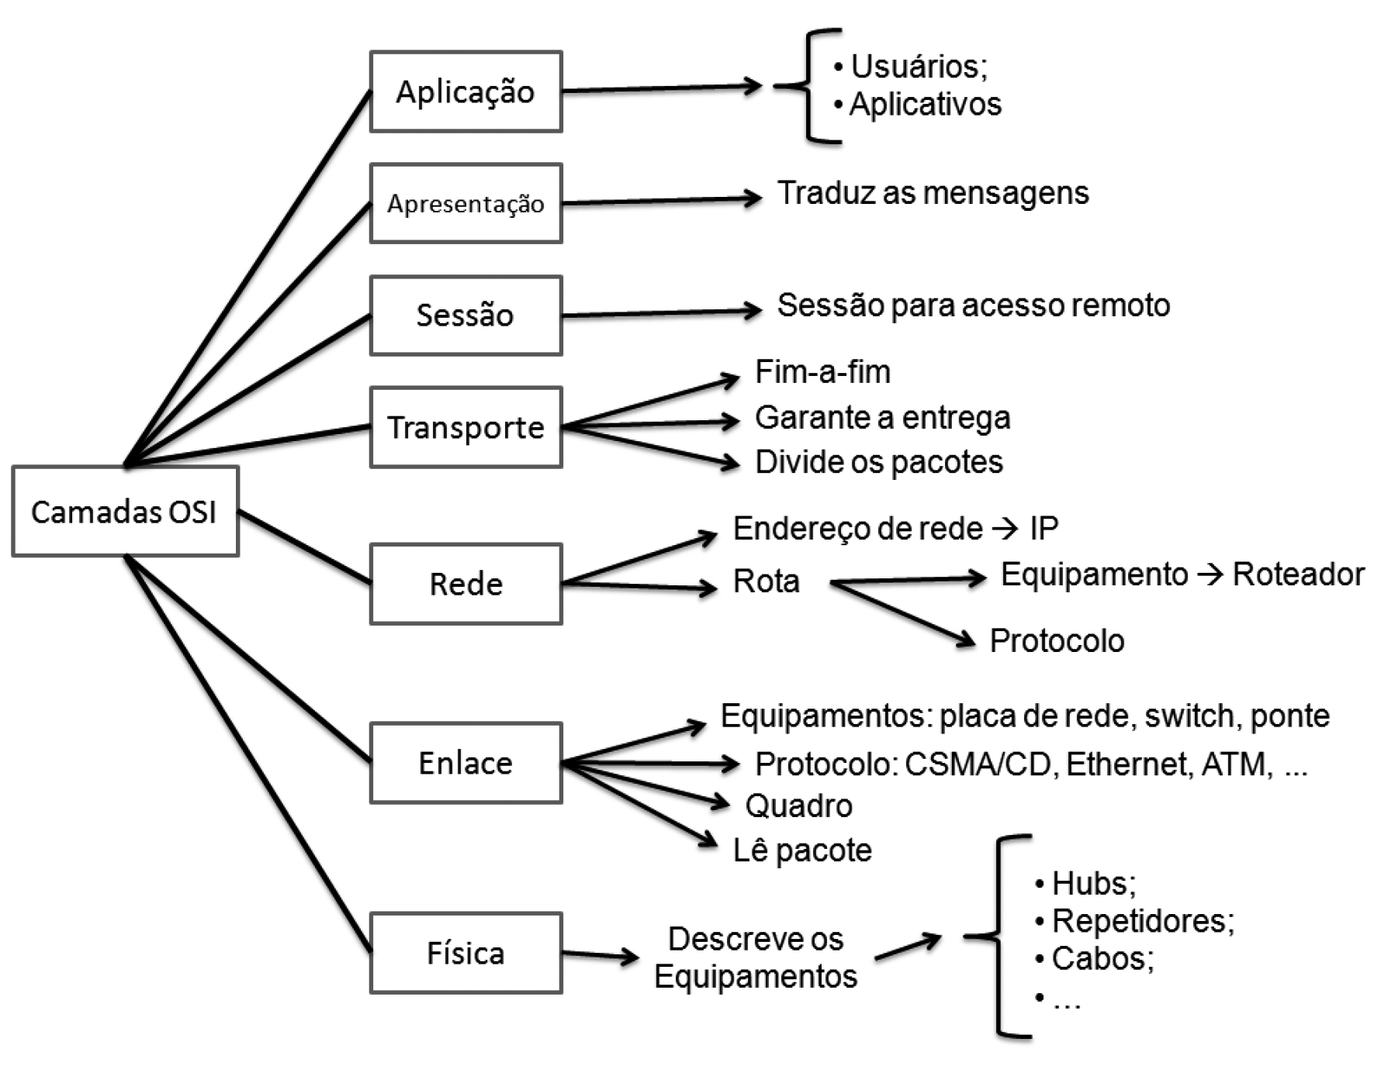

Slide 9
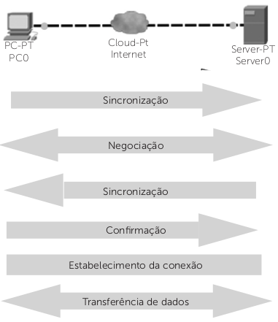
Controle de fluxo (camada de transporte)
Requisições efetuadas pelos usuários são confirmadas, recebidas e atendidas

Slide 10
Na fig. anterior, o PC0 faz uma requisição ao Server0
Nesse momento: handshaking
  Negociação do meio de transmissão e o protocolo
Quando PC0 confirma o recebimento, é estabelecida a conexão e se inicia a transmissão dos dados
Existe a garantia do recebimento

Slide 11
Garantia do recebimento
Qualquer segmento que não recebe a confirmação de recebimento é retransmitido
Os segmentos são reconstruídos na sua sequência inicial quando recebidos pelo computador
O mecanismo de envio e recebimento faz a gerência do fluxo
  A fim de evitar perda de dados e gargalos na rede

Slide 12
acknowledgement
Mecanismo de confirmação das mensagens entre os dispositivos
Para que o modelo de referência OSI possa funcionar de forma eficiente
Ao enviar uma mensagem para um dispositivo
  Este deve retornar uma mensagem de confirmação de recebimento

Slide 13
Interação entre as camadas
Nomes específicos para o tratamento dos dados:
  Camada física → bits
  Camada de enlace → Quadro/frame
  Camada de rede → Pacote/Datagrama
  Camada de transporte → Segmento
No processo de transmissão nas redes, é utilizada a técnica de encapsulamento das mensagens
Os dados trafegam entre as camadas OSI

Slide 14
Envio e recepção de mensagens
Através da camada de aplicação, o browser efetua a solicitação de acesso ao site
Em seguida, o formato é lido (camada de aplicação) e encaminhado à camada de sessão, que vai efetuar o gerenciamento da conexão
Os dados são encapsulados na camada de transporte, ganhando o nome de segmento

Slide 15
Em seguida, a camada de rede adiciona os endereços de origem e destino e os encapsula, tornandose assim um pacote
Chegando à camada de enlace, segmentamse os dados, aos quais se atribui o nome de quadro
Por último, os quadros são transformados em bits na camada física e em seguida enviados pelas redes até o seu destino
Ao chegar ao destino, é efetuado o processo inverso pela pilha

